Slide 1
Observer pattern
Agrigoroaie Marian
Grosu Mihai
Grupa 1302B

Slide 2
Rolul pattern-ului
Defineste o relație de dependență între obiecte astfel încât când un obiect își schimbă starea, toți dependenții lui sunt notificați si actualizați automat

Slide 3
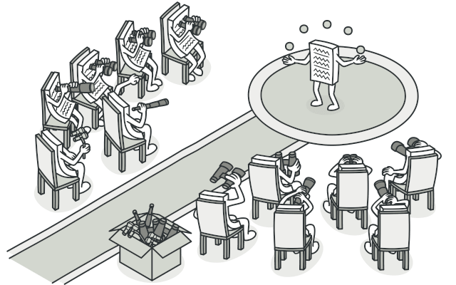

Slide 4

Implementare
Ideea de la care s-a pornit pentru implementarea acestui pattern este modul de funcționare al abonării la canale pe YouTube

Slide 5
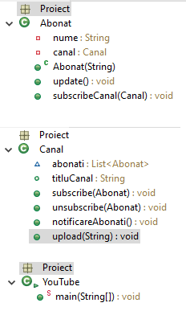
Diagrama de clase

Slide 6
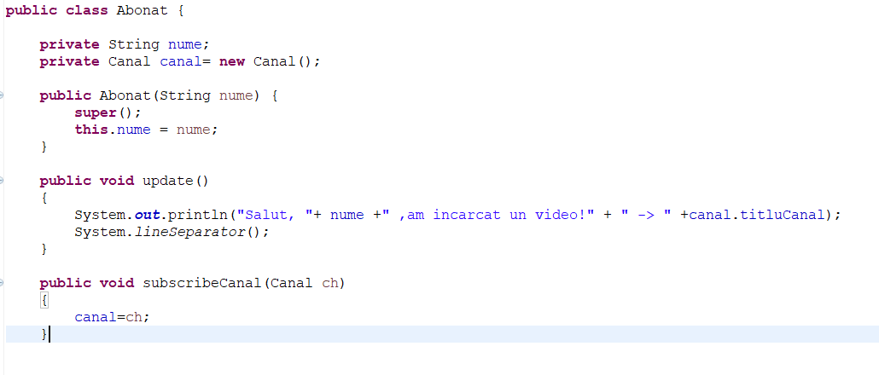
Clasa ABONAT

Slide 7
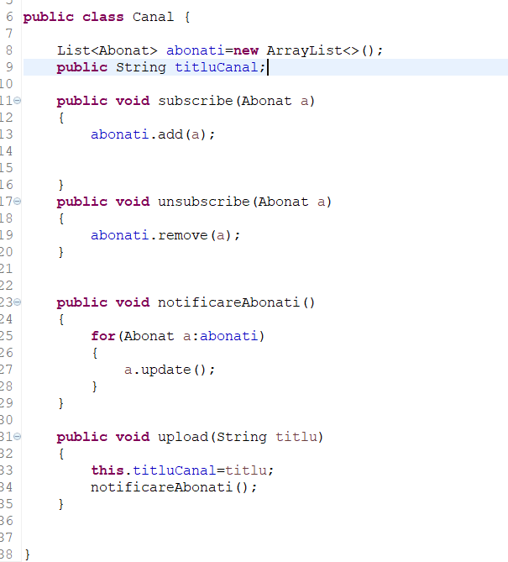
Clasa CANAL

Slide 8
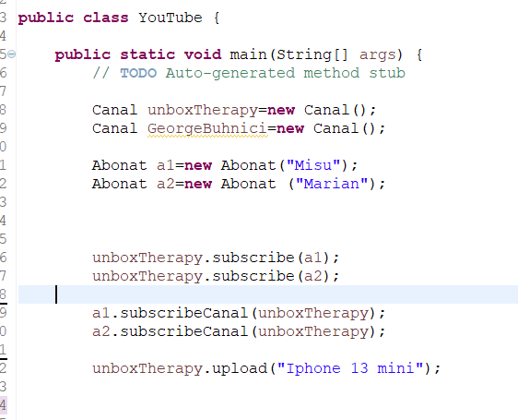
Main

